Slide 1
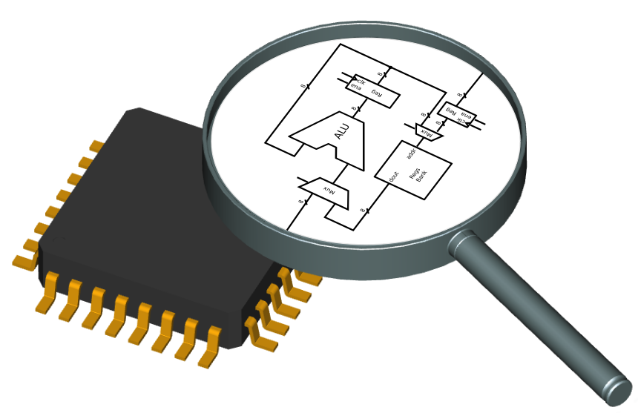




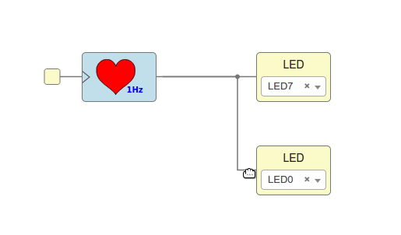





I Taller de FPGAs Libres. ETSIT-URJC
Octubre 2019
Juan González Gómez
@Obijuan_cube
https://github.com/Obijuan

